Slide 1

Kit de presse
TotalEnergies CAF
Coupe d’Afrique des Nations, Maroc 2025

Slide 2

La célébration du football africain, au cœur de l’engagement de TotalEnergies
Pour des millions d’Africains, le football est bien plus qu’un sport.
C’est un moment de fête et de joie partagée, un élan comme nul autre, au langage fédérateur et universel, qui rassemble les différentes cultures du continent. Le ballon rond est synonyme de convivialité, d’esprit d’équipe, d’enthousiasme et, bien sûr, d’énergies.
TotalEnergies est très présente en Afrique et se réjouit de partager la passion du sport favori du continent à travers son partenariat avec la Confédération Africaine de Football (CAF), signé le 21 juillet 2016 et renforcé le 28 janvier 2025.
Quel meilleur vecteur que le football pour accentuer un ancrage déjà fort et historique sur le continent ?
Ce sponsoring qui s’inscrit dans la durée (douze années jusqu’en 2028) fait de la Compagnie le partenaire majeur du football africain, avec le parrainage de plus de 2 500 matchs, et le principal partenaire de douze événements de la CAF : sept compétitions nationales, trois compétitions interclubs, le Championnat scolaire panafricain de la CAF et les CAF Awards.
La TotalEnergies CAF CAN, Maroc 2025 aura lieu du 21 au 18 janvier 2025 à Rabat, Casablanca, Tanger, Fès, Agadir et Marrakech.
TotalEnergies sera au rendez-vous tout au long de la compétition avec son programme « Football Together » spécialement créé pour accompagner et célébrer la passion du football.

Slide 3

La TotalEnergies CAF Coupe d’Afrique des Nations, la plus prestigieuse des compétitions sportives en Afrique
Disputée tous les deux ans, la TotalEnergies CAF Coupe d’Afrique des Nations (CAN) est l’événement sportif le plus important en Afrique et la 3ème plus grande compétition de football au niveau mondial.
Cette compétition oppose les 24 meilleures équipes africaines réparties dans 6 groupes de 4 équipes. Au terme de la finale, 52ème match de la compétition, le vainqueur remporte la compétition et le trophée.
La TotalEnergies CAF Coupe d’Afrique des Nations, Maroc 2025 sera la 35ème édition de la compétition, le seconde organisée par le Maroc après celle de 1988.
Elle se tiendra du 21 décembre 2025 au 18 janvier 2026.
La Côte d’Ivoire, vainqueur de la dernière édition remettra son titre en jeu.
MAROC
Kit de presse TotalEnergies CAF Coupe d'Afrique des Nations, Maroc 2025

Slide 4

Une tonalité festive pour célébrer la compétition
Une nouvelle plateforme créative en 2025.
Lancée à l’occasion de la TotalEnergies CAF CAN U17, Maroc 2025, une nouvelle plateforme créative accompagnera nos prises de parole autour de la compétition.
Joyeuse et colorée, elle témoigne de la volonté de TotalEnergies de partager la passion du football avec tous les fans.
Inspirée des fresques dédiées au football qui jalonnent les rues africaines, elle met à l’honneur le football africain en s’inspirant de son territoire d’expression.
Kit de presse TotalEnergies CAF Coupe d'Afrique des Nations, Maroc 2025

Slide 5








L’écosystème Football Together
Football Together est le programme d'engagement de TotalEnergies qui propose à tous les passionnés de football africain un angle différent sur le football, qui va au-delà de la compétition sportive et met en avant la célébration du football africain sous toutes ses formes.
C'est un écosystème digital qui promeut via les réseaux sociaux Facebook, Instagram, TikTok, YouTube et X la passion et le rassemblement autour du football Africain.
La dimension humaine est au cœur des activations et contenus Football Together notamment en intégrant la jeunesse africaine au plus près des terrains dans le rôle de ramasseurs de balles ou encore par l'immersion des fans dans l'ambiance des matchs grâce à des contenus exclusifs proposés par nos influenceurs et ambassadeurs.
Pendant la compétition, les comptes Social Media de Football Together mettront en avant l’énergie des fans à travers des contenus exclusifs.
Page à ce lien
1,1M
Page à ce lien
145K
Page à ce lien
67,9K
Page à ce lien
578K
Page à ce lien
33,1K
Page à ce lien
Page à ce lien
Kit de presse TotalEnergies CAF Coupe d'Afrique des Nations, Maroc 2025

Slide 6
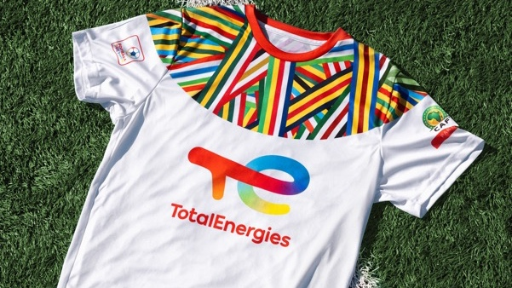




Le Maillot Football Together
TotalEnergies continue d’affirmer à travers son programme « Football Together » son soutien au sport continental.
Après l’hymne Fara Mbê, la marque a créé un symbole du rassemblement des énergies positives autour du football en Afrique : le maillot Football Together.
Iconique et moderne, ce maillot vise à rassembler tous les supporters de football africain, quelle que soit leur équipe de cœur, autour de leur passion commune.
Un film dédié au maillot Football Together célèbre l’esprit de communion et de partage autour du football. Il honore la diversité des supporters africains et rassemble tous les passionnés de football autour du claim de la campagne :
Une Passion. Une Equipe. Un Maillot.
https://youtu.be/gmA33UoulHI
https://youtu.be/bFnlkxK6slE
Kit de presse TotalEnergies CAF Coupe d'Afrique des Nations, Maroc 2025

Slide 7
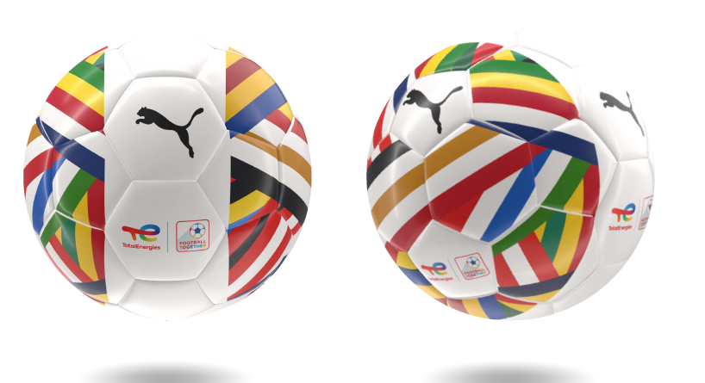
Le ballon Football Together
Au football tout commence avec un ballon.
C’est pourquoi l’écosystème Football s’enrichit d’un nouvel asset de marque : le ballon Football Together.
Il reprend le pattern caractéristique du programme Football Together et est fabriqué par Puma, l’équipementier officiel de la CAF.
7
Kit de presse TotalEnergies CAF Coupe d'Afrique des Nations, Maroc 2025

Slide 8


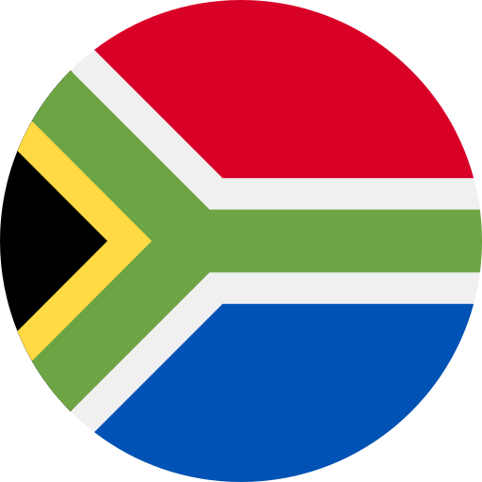


Trophy Tour TotalEnergies
En amont de la compétition, TotalEnergies fait voyager le Trophée de la compétition dans 5 pays qualifiés. L’occasion de mobiliser tous les supporters et de faire grandir la ferveur, dans l’attente du coup d’envoi !
5
4
1
Nigeria
Angola
Afrique du Sud
Côte d’Ivoire
Maroc
2
28 au 31 octobre
1 au 5 novembre
9 au 12 novembre
30/11 au 2 décembre
3 au 7 décembre
3
8
Kit de presse TotalEnergies CAF Coupe d'Afrique des Nations, Maroc 2025

Slide 9

TotalEnergies Man of the Match
Le talent à l’honneur !
  Comme depuis l’édition 2017, TotalEnergies aura le plaisir de récompenser le meilleur joueur de chaque match. Un panel d’experts de la CAF désignera ainsi lors de chaque rencontre le TotalEnergies Man of the Match.
  A l’issue de la compétition le meilleur joueur de la compétition remportera le titre de TotalEnergies Man of the Competition.
Kit de presse TotalEnergies CAF Coupe d'Afrique des Nations, Maroc 2025

Slide 10
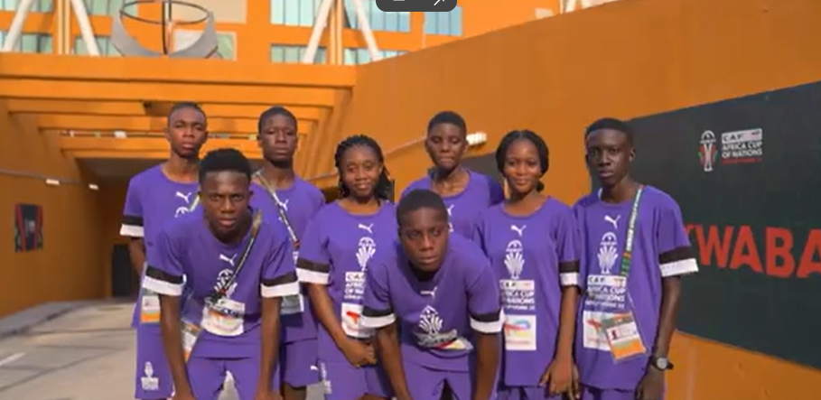
Ball kids by TotalEnergies
La jeunesse africaine a rendez-vous sur le terrain.
  Une sélection de jeunes amoureux du ballon rond aura l’occasion de vivre l’événement au plus près des protagonistes et partager une expérience unique avec ces joueurs inspirants.
  17 jeunes ont été sélectionnées à travers tout le continent et auront l’occasion d’être ramasseurs de balles (« ball kids ») lors de la prochaine TotalEnergies CAF CAN, Maroc 2025.
  Parmi eux : la meilleure joueuse et le meilleur joueur des Championnats Scolaires Panafricains de la CAF 2024/2025 (dont TotalEnergies est partenaire) mais aussi 9 enfants marocains et 6 autres enfants venus du Mozambique, de la Tanzanie, de l’Afrique du Sud, du Sénégal, du Nigéria et de la Côte d’Ivoire.
  Au-delà de l’expérience sur le terrain, c’est une belle aventure humaine qui attend ces jeunes.
Édition 2023
retour sur l’édition 2023 - FR
retour sur l’édition 2023 - EN
Kit de presse TotalEnergies CAF Coupe d'Afrique des Nations, Maroc 2025

Slide 11
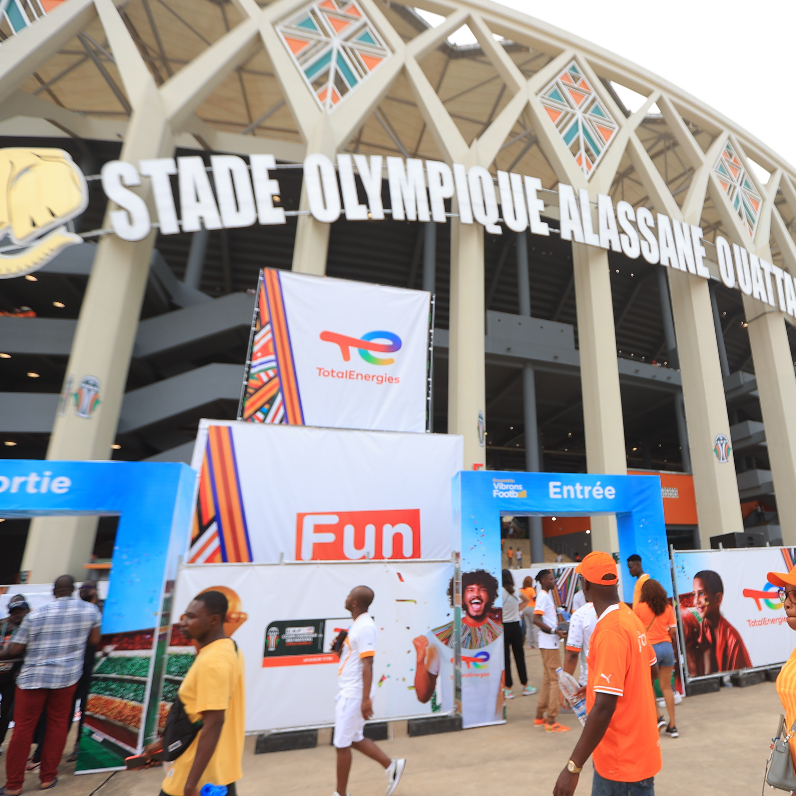
La Fun Zone by TotalEnergies
TotalEnergies animera l’enceinte des stades à travers une « Fun Zone », un espace évènementiel à destination des supporters, qui pourront profiter d’animations originales autour du football.
La Fun Zone by TotalEnergies sera déployée dans le Complexe sportif Prince Moulay Abdellah à Rabat tout au long de la compétition ainsi qu’à Tanger lors des ¼ de finale et des demi-finales.
Dans cet espace, les fans auront l’occasion de montrer leur talent balle au pied avec le défi de la rampe mais aussi de se maquiller, d’immortaliser l’instant avec une photo, de participer à une œuvre collaborative tout en profitant d’une animation musicale avec la présence d’un DJ pour célébrer, avec tous les supporters, la passion du football !
Kit de presse TotalEnergies CAF Coupe d'Afrique des Nations, Maroc 2025

Slide 12
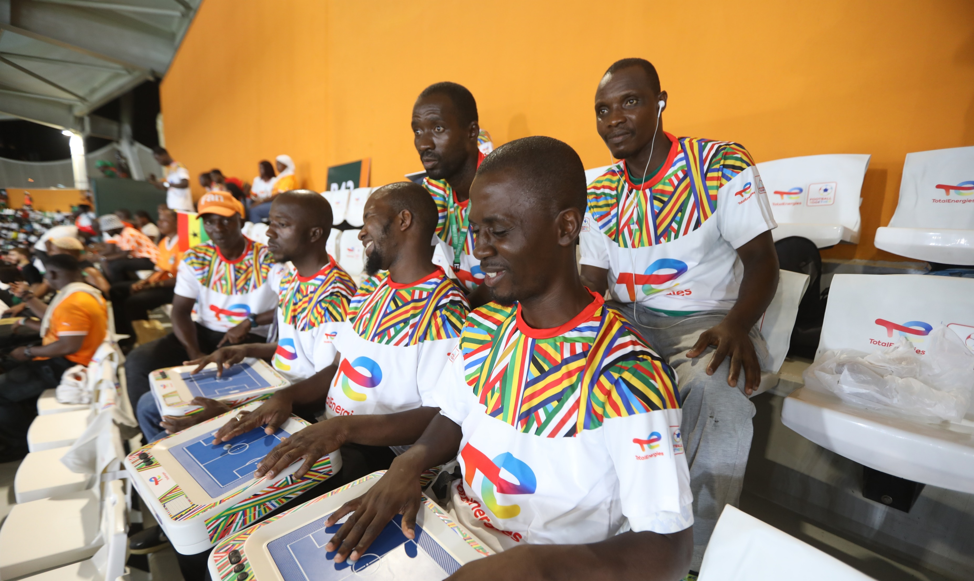
Rendre les stades plus inclusifs
Après le succès de la 1ère édition en 2024, l’opération menée conjointement avec Touch2See revient à l’occasion de la TotalEnergies CAF CAN, Maroc 2025.
Touch2See propose une solution à destination des malvoyants et non-voyants leur permettant de suivre un match de football depuis les tribunes grâce à une tablette tactile. Nouveauté en 2025 : un service d’audiodescription sera ajouté avec une volonté de formation et transmission pour accélérer son développement.
Pour cette seconde édition, 10 tablettes seront être mises à disposition des personnes en situation de handicap visuel, lors de trois matchs.
L’activation sera orientée vers des jeunes en situation de handicap.
Retour sur l’édition 2023 - EN
Kit de presse TotalEnergies CAF Coupe d'Afrique des Nations, Maroc 2025

Slide 13
Neurodiversité
TotalEnergies poursuit sa volonté de partager la passion du football avec toutes les audiences. Dans le cadre de la TotalEnergies CAF CAN, Maroc 2025, la Compagnie invitera des associations œuvrant pour l’inclusion et la scolarité d’enfants en situation d’autisme ou présentant des troubles DYS.
Cinq enfants en situation d'autsime seront invités à assister à un match des ¼ de finale avec un membre de leur famille le 9 janvier à Rabat.
Le même jour à Tanger, des enfants présentant des troubles DYS seront conviés à profiter du match en tribune.
Par ailleurs, le 14 janvier, 5 enfants de l’association Anaïs, soutenue par TotalEnergies Maroc seront invités à la Football Together Experience. Il s’agit d’une opération consistant en une projection privée et enrichie d’animations à destination des enfants. L’association Anaïs œuvre pour l’inclusion des personnes souffrant de trisomie 21.
Kit de presse TotalEnergies CAF Coupe d'Afrique des Nations, Maroc 2025

Slide 14
Game changer
TotalEnergies lance Game Changer, un programme de construction ou rénovation de terrains à destination des jeunes issus de quartiers prioritaires sur le continent africain en leur offrant l’opportunité de pratiquer leur passion du football dans de meilleures conditions pour progresser plus vite et rêver plus grand.
A l’occasion de la TotalEnergies CAF CAN, Maroc 2025 un premier terrain sera inauguré dans le quartier de Sidi Moumen au nord de Casablanca.
Créé en collaboration avec We Are Etendart et Publicis Sport, ce terrain aux couleurs de Football Together vivra tout au long de l’année grâce à un programme d’animations mis en œuvre avec des parties prenantes de proximité.
Kit de presse TotalEnergies CAF Coupe d'Afrique des Nations, Maroc 2025

Slide 15
La Social Room by TotalEnergies
L’ambiance du stade et les coulisses du match, avec le confort et la sérénité de la maison.
La Social Room by TotalEnergies est un dispositif d’activation unique mêlant influence et expérience in stadium. Pendant chaque grande compétition africaine, ce dispositif est déployé sur plusieurs matchs, permettant à une sélection d’influenceurs de faire vivre les coulisses de la compétition.
A l’occasion de la TotalEnergies CAF Coupe d’Afrique des Nations, Maroc 2025, quatre Social Room by TotalEnergies seront organisées à l’occasion du match d’ouverture et de la finale de la compétition, ainsi que durant un match de phase de poule le 27 décembre à Tanger (SEN vs. COD) et un match de 8e de finale le 6 janvier à Rabat.
Une couverture digitale des matchs de la compétition est assurée par des community managers en compagnie d’influenceurs et créateurs de contenus de premier plan qui proposent à leurs fans de découvrir du contenu exclusif, dans les coulisses des plus grands matchs de l’événement, pour vivre l’ambiance des stades de manière unique.
Match 1 – Groupe A
Maroc vs Comores
Rabat 1 - 21/12
Match 19 – Groupe D
Sénégal vs RD Congo
Tanger - 27/12
Match 43 – 1/8ème
1E vs 2D
Rabat 2 – 06/01
Match 52 – Finale
Win 49 vs Win 50
Rabat 1 – 18/01
Kit de presse TotalEnergies CAF Coupe d'Afrique des Nations, Maroc 2025

Slide 16

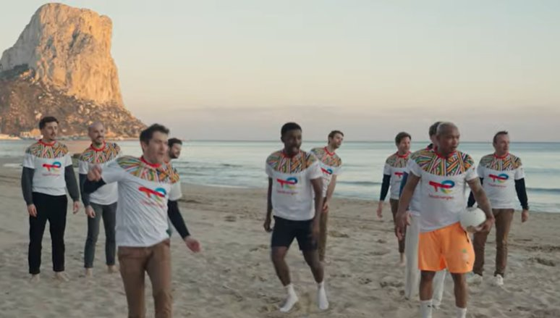
Faire dialoguer les sports
TotalEnergies est également un acteur majeur du rugby (FFR, LNR, Section Paloise) et du cyclisme (Team TotalEnergies, Tour de France, Tour de France Femmes avec Zwift) en France.
A ce titre, la Compagnie invite à la grande fête du football africain des athlètes de ces deux disciplines.
Quatre coureurs du Team TotalEnergies viendront à vélo à Rabat pour assister au match d’ouverture de la compétition le 21 décembre.
Deux joueurs de la Section Paloise viendront s’immerger dans la compétition autour du match de 1/8e de finale du 6 janvier à Rabat.
Accompagnés par TotalEnergies, ils découvriront Rabat et iront à la rencontre de légendes du Football Africain.
Kit de presse TotalEnergies CAF Coupe d'Afrique des Nations, Maroc 2025

Slide 17

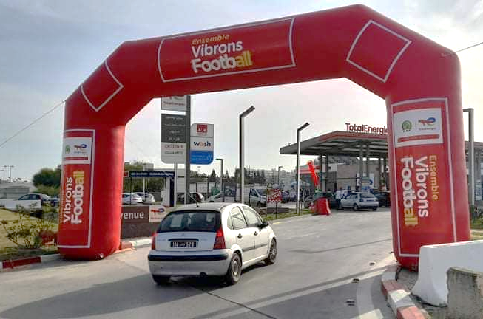
Opérations Réseau en Afrique
Le réseau de stations-service TotalEnergies se pare aux couleurs de la TotalEnergies CAF CAN, Maroc 2025 pour plonger ses clients dans la ferveur de l'évènement avant même le début de la compétition.
  Un kit complet d’assets a été conçu pour faire rayonner le partenariat entre TotalEnergies et la CAF dans l'ensemble du réseau de stations-service.
  De nombreuses animations en stations-service attendent les clients de TotalEnergies qui auront la possibilité de gagner des goodies voire même des places pour la TotalEnergies CAF CAN, Maroc 2025.
Kit de presse TotalEnergies CAF Coupe d'Afrique des Nations, Maroc 2025

Slide 18
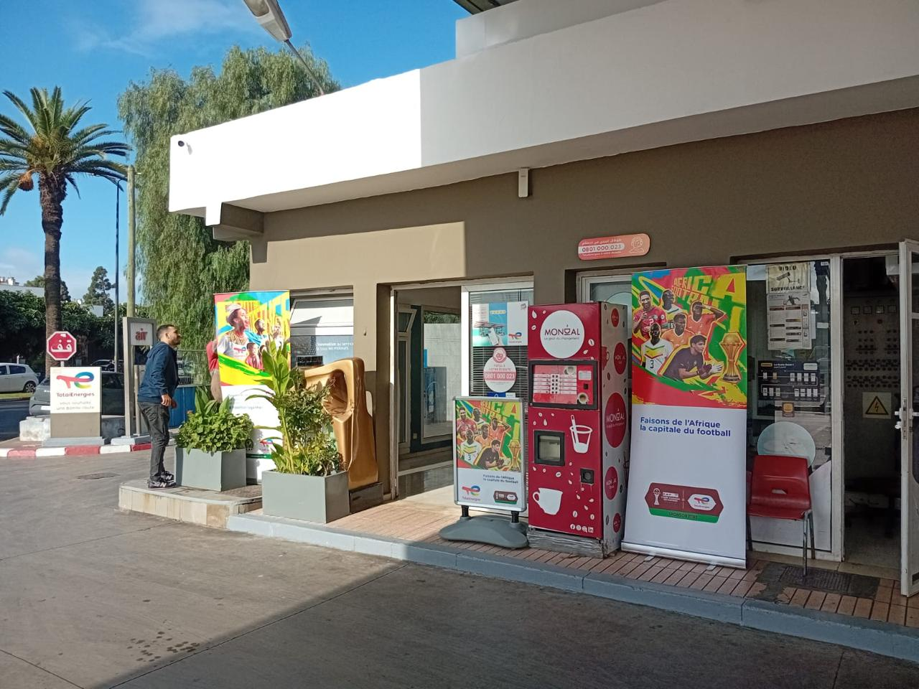
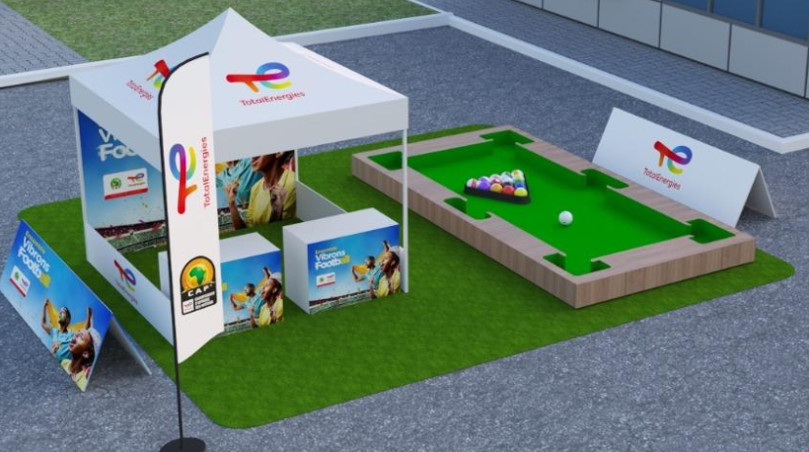
Opérations Réseau au Maroc
Dans le pays hôte de la competition, Le réseau de stations-service TotalEnergies deviendra un terrain de jeu pour les fans.
  Notre réseau de stations services se transforme en une vitrine vivante, festive et emblématique aux couleurs de la TotalEnergies CAF CAN, Maroc 2025. Chaque visite deviendra un moment de célébration du football, au plus près du quotidien des Marocains, pour renforcer le lien émotionnel entre les différentes communautés, unies par la passion du football.
  En outre, tout au long de la compétition, les stations-service TotalEnergies au Maroc s’animeront et proposeront une expérience immersive, accessible à tous. Elles deviendront des lieux de convivialité où l’énergie de la TotalEnergies CAF CAN, Maroc 2025 dépasse les stades :
Stands immersifs football : mini-terrains, zones photos, espaces interactifs
Challenges ludiques : tirs de précision, concours de jongles, tombolas avec de nombreux lots à gagner
Animations musicales et ambiance live dans les stations principales : Performances d’artistes et jongleurs pour créer une atmosphère festive.
Corners TotalEnergies CAF CAN, Maroc 2025 avec des produits officiels de la compétition.
100 tickets à gagner à travers le Club TotalEnergies Maroc ! A travers le programme de fidélité Club TotalEnergies Maroc, chaque passage en station sera aussi une opportunité de pouvoir vivre la TotalEnergies CAF CAN, Maroc 2025 au plus près du terrain.
Kit de presse TotalEnergies CAF Coupe d'Afrique des Nations, Maroc 2025

Slide 19
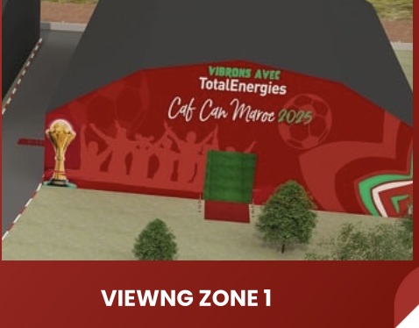
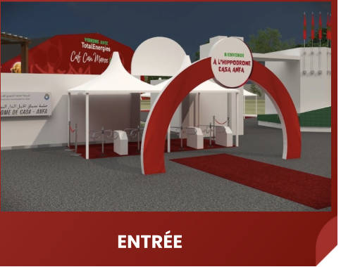
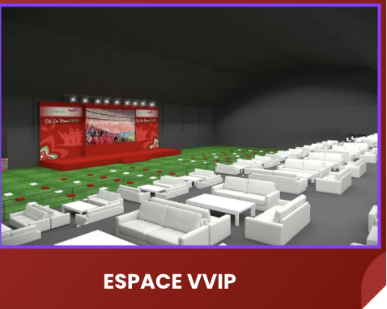
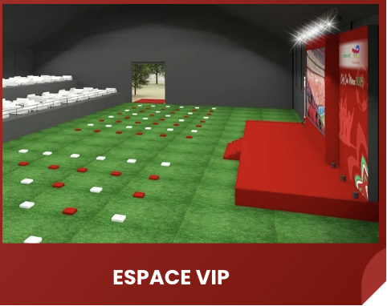
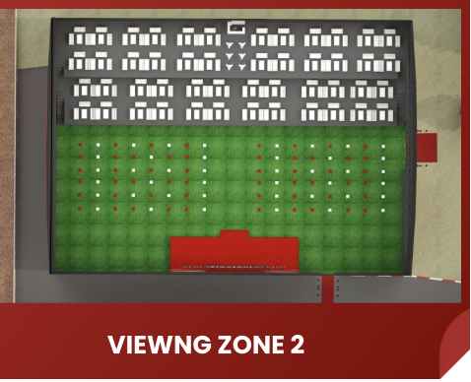
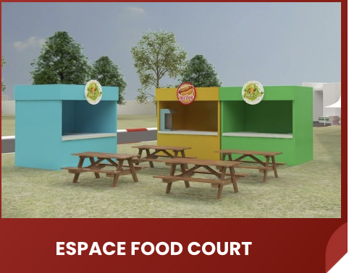
Les VIP Private Viewings by TotalEnergies
Un cadre exceptionnel pour les clients et collaborateurs de TotalEnergies au Maroc.
La VIP Private Viewing by TotalEnergies est un espace privé et exclusif dédié à la diffusion des matchs de la TotalEnergies CAF CAN, Maroc 2025, dans un cadre élégant.
Pensé pour accueillir les partenaires, clients, invités privilégiés, et collaborateurs de TotalEnergies, cet espace offre une expérience immersive et conviviale.
Au-delà de l’expérience, cet évènement sera l’occasion de célébrer la passion du football avec nos parties prenantes en créant des moments de proximité, de convivialité et de partage.
Kit de presse TotalEnergies CAF Coupe d'Afrique des Nations, Maroc 2025

Slide 20

TotalEnergies, sponsor titre des compétitions de la Confédération Africaine de Football (CAF)
12 ANS
de partenariat entre la CAF et la compagnie TotalEnergies, initié en 2016.
+ DE 2 500 MATCHS
sponsorisés par la compagnie TotalEnergies.
12 EVENEMENTS
de la CAF sponsorisées par la compagnie TotalEnergies, comme la TotalEnergies CAF Coupe d’Afrique des Nations, masculine et féminine, le TotalEnergies CAF Championnat d’Afrique des Nations, la TotalEnergies CAF Ligue des Champions, les compétitions de jeunes, le Championnat scolaire panafricain de la CAF, les CAF Awards, …
Kit de presse TotalEnergies CAF Coupe d'Afrique des Nations, Maroc 2025

Slide 21
TotalEnergies en Afrique
Présente en Afrique depuis près de 100 ans, TotalEnergies est la première compagnie multi-énergies du continent. Engagée dans la transition énergétique, elle intervient sur l’ensemble de la chaîne de valeur de l’énergie.
Dans le domaine de l'Exploration-Production, en 2023, TotalEnergies a réalisé 19 % de sa production d'hydrocarbures en Afrique, soit l'équivalent de 471 000 barils de pétrole par jour.
Dans la distribution, la Compagnie se distingue comme le leader de la commercialisation de produits pétroliers et de services associés, avec un réseau de près de 4 700 stations-service à travers le continent.
TotalEnergies formule et commercialise également des lubrifiants, grâce à 9 usines de fabrication opérées, et fournit du Gaz de Pétrole Liquéfié (GPL), notamment pour la cuisson propre, à 50 millions de personnes en Afrique.
La Compagnie contribue à la diversification du mix énergétique africain en développant le gaz naturel (avec quatre usines de liquéfaction de gaz naturel liquéfié, dont une en développement) ainsi qu’un portefeuille de projets renouvelables de près de 2 GW. TotalEnergies poursuit ses efforts pour réduire les émissions de ses sites opérés et accompagne ses clients dans la réduction de leurs propres émissions en leur proposant notamment des solutions d'efficacité énergétique.
Kit de presse TotalEnergies CAF Coupe d'Afrique des Nations, Maroc 2025

Slide 22
TotalEnergies au Maroc
Au Maroc, TotalEnergies commercialise des produits et services via son réseau de stations-service et auprès de nos clients professionnels. La Compagnie y développe également des projets dans le domaine de l’hydrogène vert.
Marketing et services
Présent au Maroc depuis près de 100 ans, TotalEnergies Marketing Maroc est un acteur majeur sur l’ensemble du marché des produits pétroliers : réseau de stations-service, clients industriels, lubrifiants, aviation, GPL et logistique. Depuis son implantation dans le pays, la Compagnie a constamment accompagné le développement économique grâce à d’importants programmes d’investissements. Aujourd’hui, TotalEnergies Marketing Maroc génère près de 600 emplois directs et plus de 5 000 emplois indirects, commercialise 1,7 million de tonnes de produits pétroliers et compte 391 stations-service à travers tout le pays, dont dix autoroutières.
Renouvelables et électricité
Via TE H2, co-entreprise entre TotalEnergies (80 %) et le Groupe EREN (20 %), TotalEnergies développe le projet Chbika, qui vise à construire 1 GW de capacités solaires et éoliennes terrestres afin d’alimenter la production d’hydrogène vert par électrolyse de l’eau de mer dessalée et sa transformation en 200 000 tonnes d’ammoniac vert par an, à destination du marché européen. Ce projet constitue la première phase d’un programme de développement visant à créer un centre de production d’hydrogène vert de taille mondiale. La Compagnie développe également dans le pays ses activités de production solaire décentralisée.
Kit de presse TotalEnergies CAF Coupe d'Afrique des Nations, Maroc 2025

Slide 23





Contact
À propos de TotalEnergies
TotalEnergies est une compagnie multi-énergies intégrée mondiale de production et de fourniture d’énergies : pétrole et biocarburants, gaz naturel, biogaz et hydrogène bas carbone, renouvelables et électricité. Nos plus de 100 000 collaborateurs s'engagent pour fournir au plus grand nombre une énergie plus abordable, plus disponible et plus durable. Présente dans environ 120 pays, TotalEnergies inscrit le développement durable au cœur de sa stratégie, de ses projets et de ses opérations.
Contacts TotalEnergies
Relations Médias : +33 1 47 44 46 99 l presse@totalenergies.com presse@total.com l @TotalPress @TotalEnergiesPR
Mail : presse@totalenergies.com
Tél. : +33 1 47 44 46 99
Twitter : @TotalEnergiesPR
Kit de presse TotalEnergies CAF Coupe d'Afrique des Nations, Maroc 2025

Slide 24
Notes:
Afin de respecter la dénomination de la Marque, merci de veiller à la bonne orthographe de TotalEnergies.
TotalEnergies s’écrit en un seul mot, sans espace, avec un « s » à la fin, avec le T et le E en majuscules, les autres lettres en minuscules, et pas d’accent sur le E majuscule.
Elle s’écrit bien TotalEnergies et non :
TotalEnergies Energies (avec un espace)
totalenergies
total energies
Totalenergies
TotalEnergies energies
totalEnergies
total Energies
TOTALENERGIES
TotalEnergies ENERGIES

